Slide 1
Засоби прокторингу при дистанційному складанні тестів у Moodle
Щербина Олександр Андрійович
Національний технічний університет України «Київський політехнічний інститут імені Ігоря Сікорського»

Slide 2
Прокторинг -
це технологія контролю за діями тих, хто навчається, під час складання ними тестів та інших екзаменів.
Проктор спостерігає за, тими, хто складає екзамен, з метою запобігання будь-якій недоброчесності.

Slide 3
Положення про дистанційне навчання, наказ № 466 від 25.04.2013
Усі контрольні заходи у ЗНЗ, ПТНЗ, ВНЗ, ЗПО можуть здійснюватись відповідно до рішення навчального закладу дистанційно з використанням можливостей інформаційно-комунікаційних технологій, зокрема відеоконференц-зв’язку за умови забезпечення аутентифікації того, хто навчається, або очно.

Slide 4
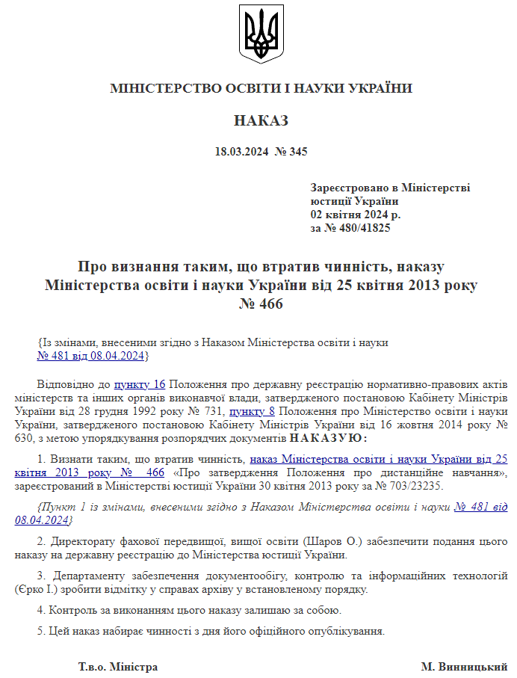

Slide 5
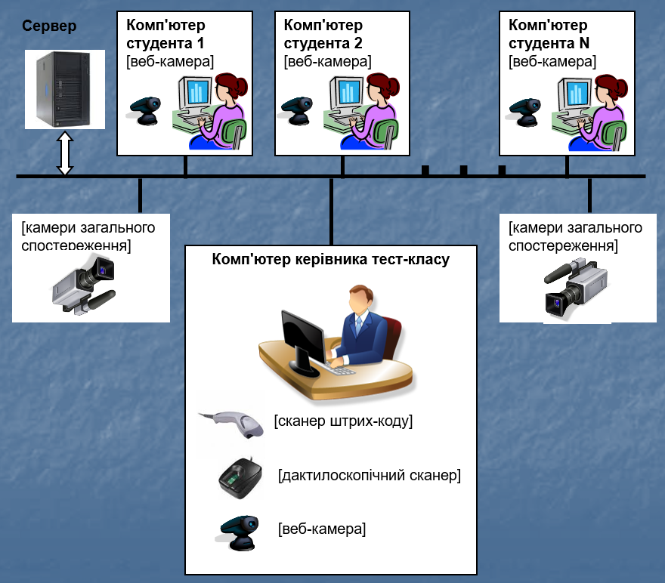
2010 НДР "Розробка автоматизованої системи тестування для проміжного і підсумкового контролю знань студентів"

Slide 6
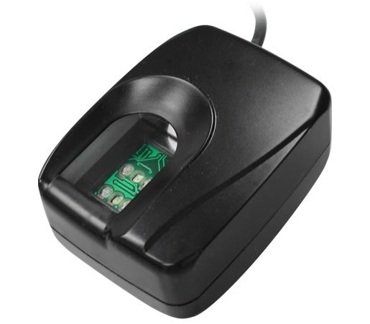
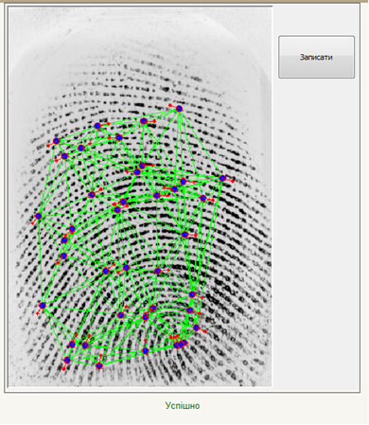
2010 р. НДР "Розробка автоматизованої системи тестування для проміжного і підсумкового контролю знань студентів"

Slide 7
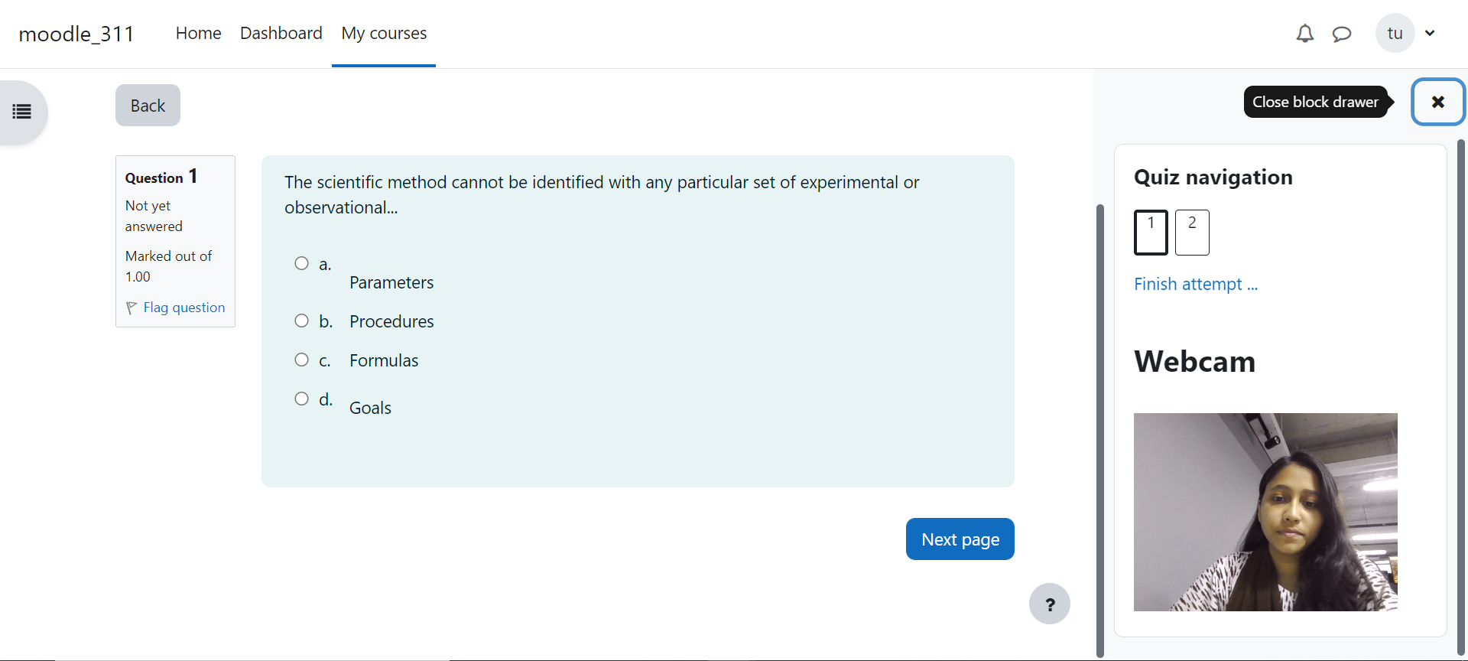
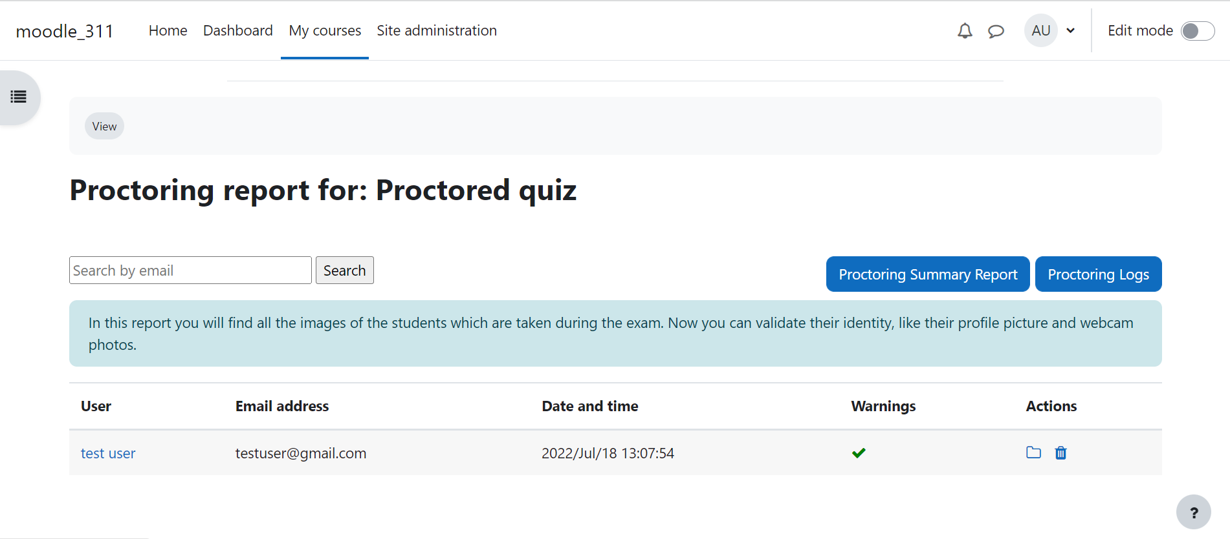
Плагіни для прокторингу тестування в Moodle
Proctoring for Moodle

Slide 8
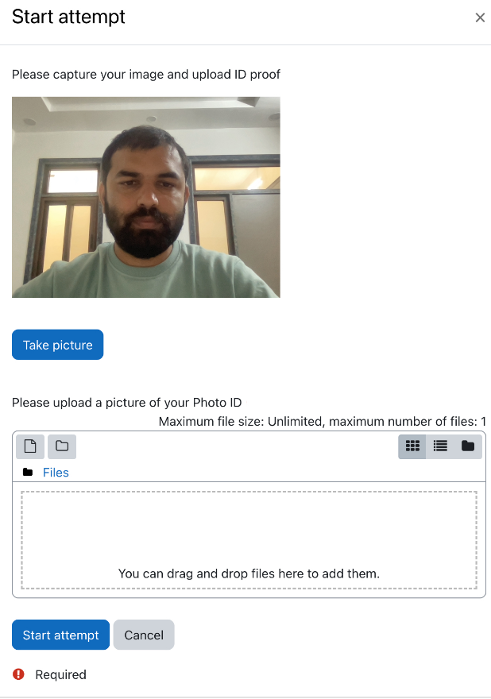
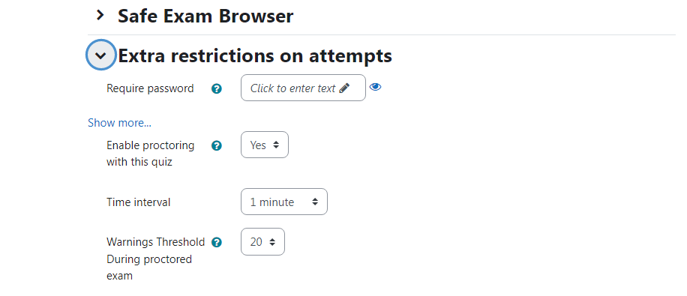
Плагіни для прокторингу тестування в Moodle
Proctoring quiz access rule
Amazon Rekognition Image

Slide 9
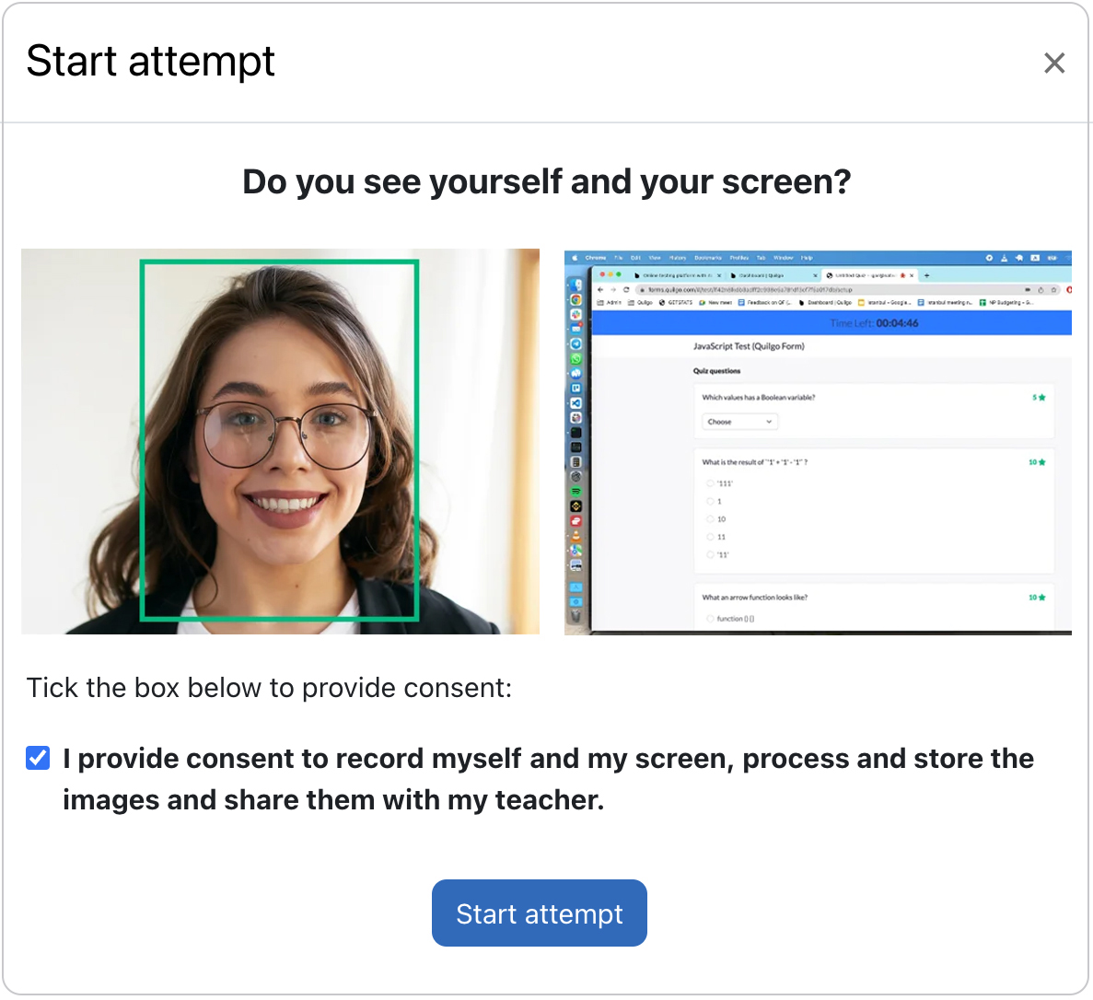
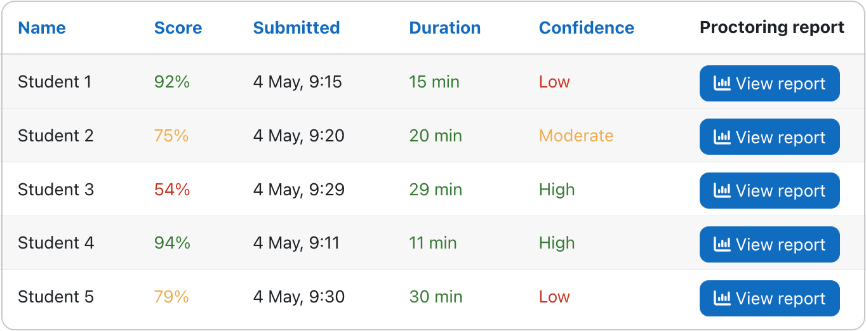
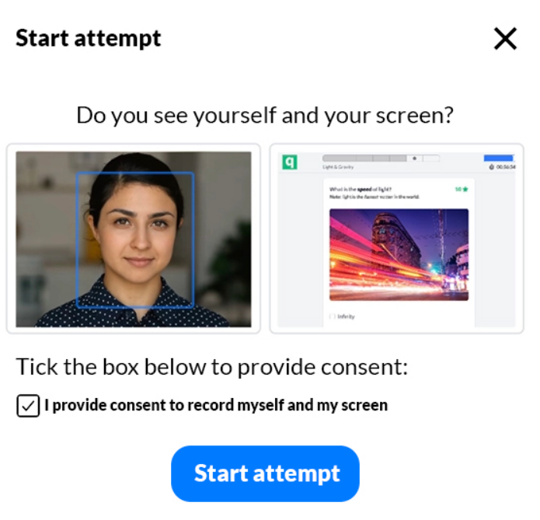
Плагіни для прокторингу тестування в Moodle
Automated Proctoring by Quilgo

Slide 10
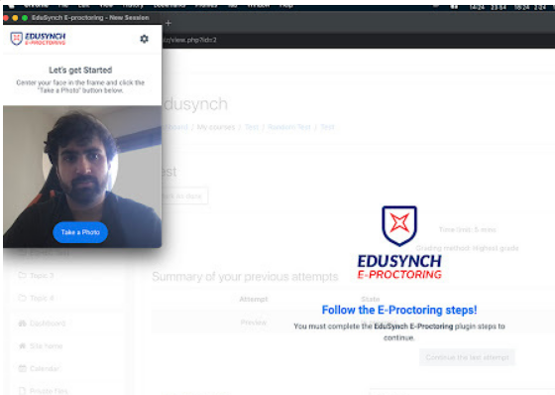
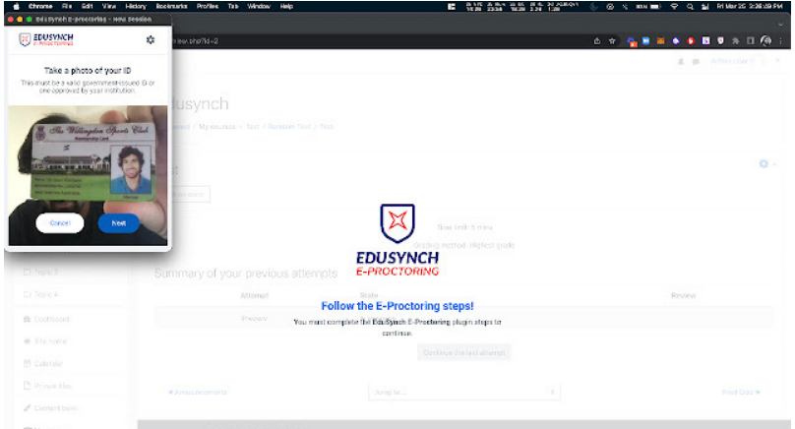
Плагіни для прокторингу тестування в Moodle
EduSynch E-Proctoring – платний сервіс, що використовує плагін браузера Chrome
Висновок – всі сервіси платні, причому плата передбачається за використання сервісу розпізнавання облич.

Slide 11
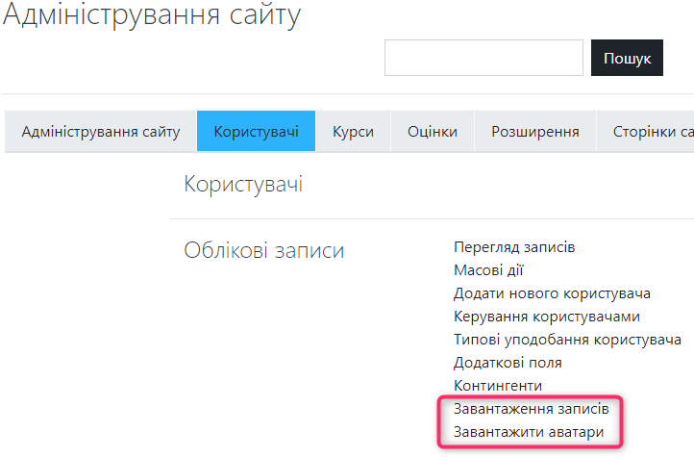
Розміщення справжніх фотографій в облікових записах
Параметр disableuserimages позбавляє користувача можливості змінювати своє фото у профілі. Зміна прізвища й імені також забороняється.

Slide 12
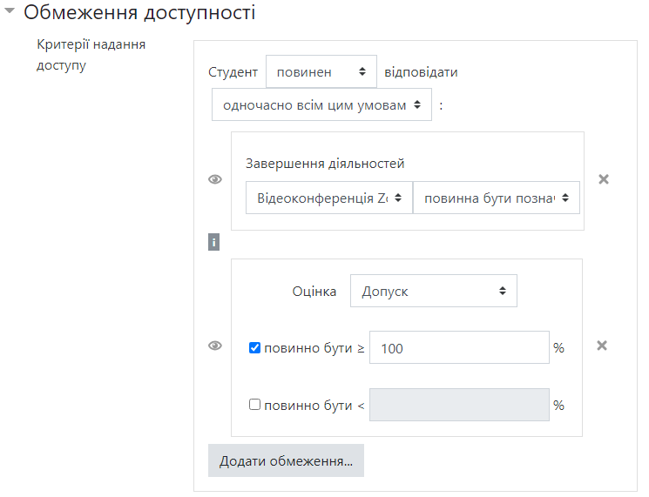
Розміщення справжніх фотографій в облікових записах
Умови обмеження доступу до тесту:
студент скористався посиланням URL для входу у відеоконференцію з метою своєї аутентифікації, отже зафіксував у курсі Moodle свою ІР-адресу;
він одержав від викладача дозвіл на проходження тесту.

Slide 13
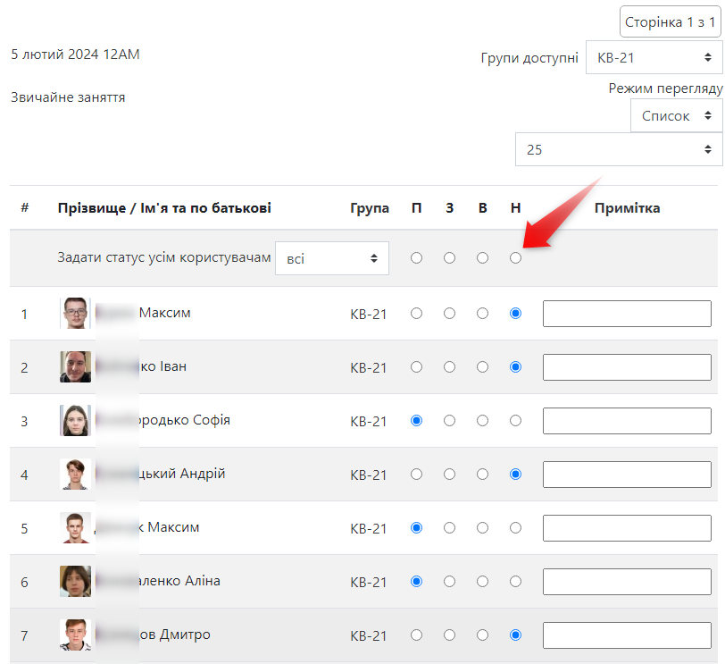
Допуск до тестування здійснюється викладачем через діяльність «Відвідування»

Slide 14
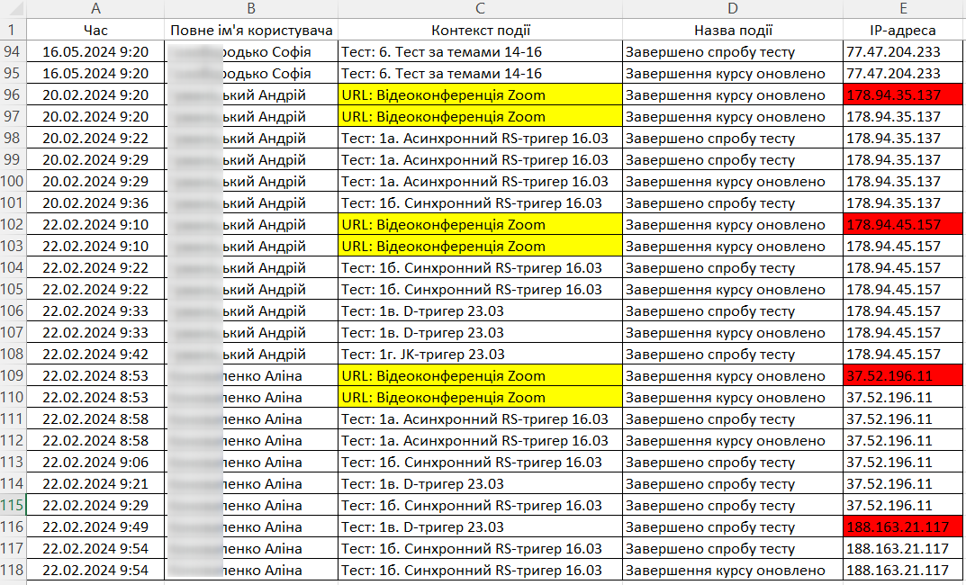
Аналіз логів на предмет неправомірної зміни ІР-адреси

Slide 15
Список використаних джерел
[1] Тесля Ю.М. та ін. "Розробка автоматизованої системи тестування для проміжного і підсумкового контролю знань студентів", звіт про наук.-досл. роботу ІТ/536–2009 від 20.07.2009. Наук. керівн. Ю.М. Тесля, відп. виконав. О.А. Щербина. Держ. реєстац. № 0109U005902, 2010.
[2] Лізунов П.П., Тесля Ю.М., Щербина О.А. та ін. Організаційні аспекти системи тестування для проміжного і підсумкового контролю знань студентів. Інформаційні технології в освіті: Збірник наукових праць. Випуск 4. – Херсон: Видавництво ХДУ, 2009, с. 124-133.
[3] Щербина О.А., Оберніхін Ю.П. Організація комп'ютерного тестування студентів денної форми навчання засобами платформи Moodle. [Електронний ресурс]. Режим доступу: https://2014.moodlemoot.in.ua/course/view.php?id=39
[4] Синиця В.Ю., Щербина О.А. Організація комп'ютерного тестування студентів. Управління розвитком складних систем. Збірник наукових праць. Випуск 1. – К., КНУБА, 2010, с. 69-74.
[5] Safe Exam Browser. [Електронний ресурс]. Режим доступу: https://safeexambrowser.org/about_overview_en.html
[6] Proctoring for Moodle. [Електронний ресурс]. Режим доступу: https://moodle.org/plugins/quizaccess_proctoring
[7] Proctoring quiz access rule. [Електронний ресурс]. Режим доступу: https://moodle.org/plugins/quizaccess_quizproctoring
[8] Цены на Amazon Rekognition. [Електронний ресурс]. Режим доступу: https://aws.amazon.com/ru/rekognition/pricing/#Amazon_Rekognition_Image_pricing
[9] Automated Proctoring by Quilgo. [Електронний ресурс]. Режим доступу: https://moodle.org/plugins/quizaccess_quilgo
[10] EduSynch E-Proctoring. [Електронний ресурс]. Режим доступу: https://moodle.org/plugins/quizaccess_edusynch
[11] Attendance. [Електронний ресурс]. Режим доступу: https://moodle.org/plugins/mod_attendance
[12] Щербина О.А. Створення єдиної системи конфігурованих звітів для сайту Moodle. [Електронний ресурс]. Режим доступу: https://2021.moodlemoot.in.ua/course/view.php?id=30

Slide 16
Дякую за увагу! Питання?

